Slide 1
第3章 有穷状态自动机
问题
文法给出语言的描述，提供生成语言的手段。
如何机械的判断一个字符串是不是属于一个语言？
——语言的识别问题
不同种类的语言有不同的判断方法。
——正则语言用有穷状态自动机（FA）判断

Slide 2
第3章 有穷状态自动机
主要内容
确定的有穷状态自动机(DFA)
  作为对实际问题的抽象、直观物理模型、形式定义
  DFA接受的句子、语言,状态转移图。
不确定的有穷状态自动机(NFA)
  定义；
  NFA与DFA的等价性；

Slide 3
第3章 有穷状态自动机
带空移动的有穷状态自动机(ε-NFA)
  定义。
  ε-NFA与DFA的等价性。
FA是正则语言的识别器
  正则文法(RG)与FA的等价性。
  相互转换方法。

Slide 4
第3章 有穷状态自动机
重点
DFA的概念,DFA、NFA、ε-NFA 、RG之间的等价转换思路与方法。
难点
对DFA概念的理解,DFA、RG的构造方法, RG与FA的等价性证明。

Slide 5
3.1 语言的识别
S→aA|aB，A→aA|c，B→aB|d，句子aaac 是该文法定义语言的句子吗？
问题：推导和归约中的回溯问题将对系统的效率产生极大的影响
解决方法：从识别的角度去考虑问题，设计有穷自动机系统来识别语言。

Slide 6
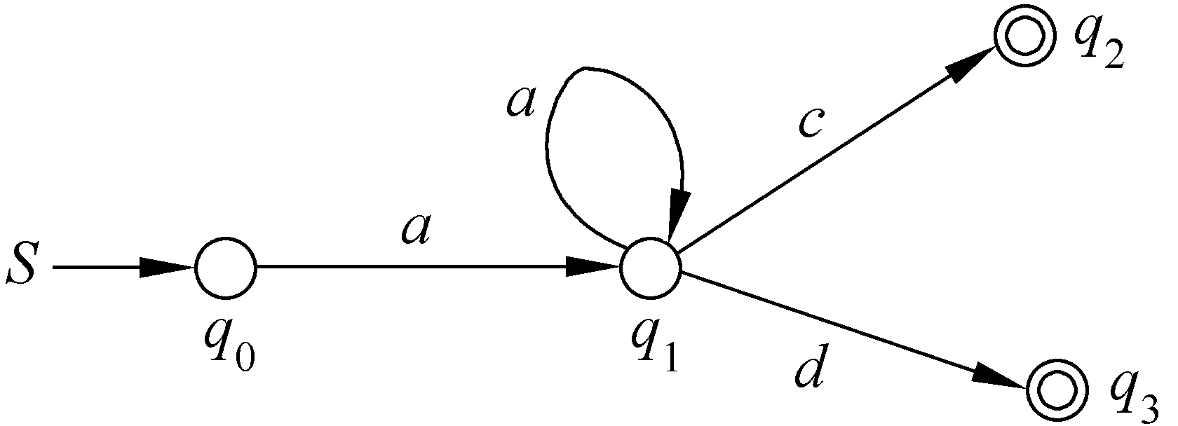
3.1 语言的识别
系统识别语言{a^{n}c|n≥1}∪{a^{n}d|n≥1}的字符串过程中状态的变化图示如下：

Slide 7
3.1 语言的识别
识别系统(模型)
⑴ 系统具有有穷个状态,不同的状态代表不同的意义。按照实际的需要,系统可以在不同的状态下完成规定的任务。
⑵ 我们可以将输入字符串中出现的字符汇集在一起构成一个字母表。系统处理的所有字符串都是这个字母表上的字符串。

Slide 8
3.1 语言的识别
⑶ 系统在任何一个状态(当前状态)下,从输入字符串中读入一个字符,根据当前状态和读入的这个字符转到新的状态。当前状态和新的状态可以是同一个状态,也可以是不同的状态；当系统从输入字符串中读入一个字符后,它下一次再读时,会读入下一个字符。这就是说,相当于系统维持有一个读写指针,该指针在系统读入一个字符后指向输入串的下一个字符。

Slide 9
3.1 语言的识别
⑷ 系统中有一个状态,它是系统的开始状态,系统在这个状态下开始进行某个给定句子的处理。
⑸ 系统中还有一些状态表示它到目前为止所读入的字符构成的字符串是语言的一个句子,把所有将系统从开始状态引导到这种状态的字符串放在一起构成一个语言,该语言就是系统所能识别的语言。

Slide 10
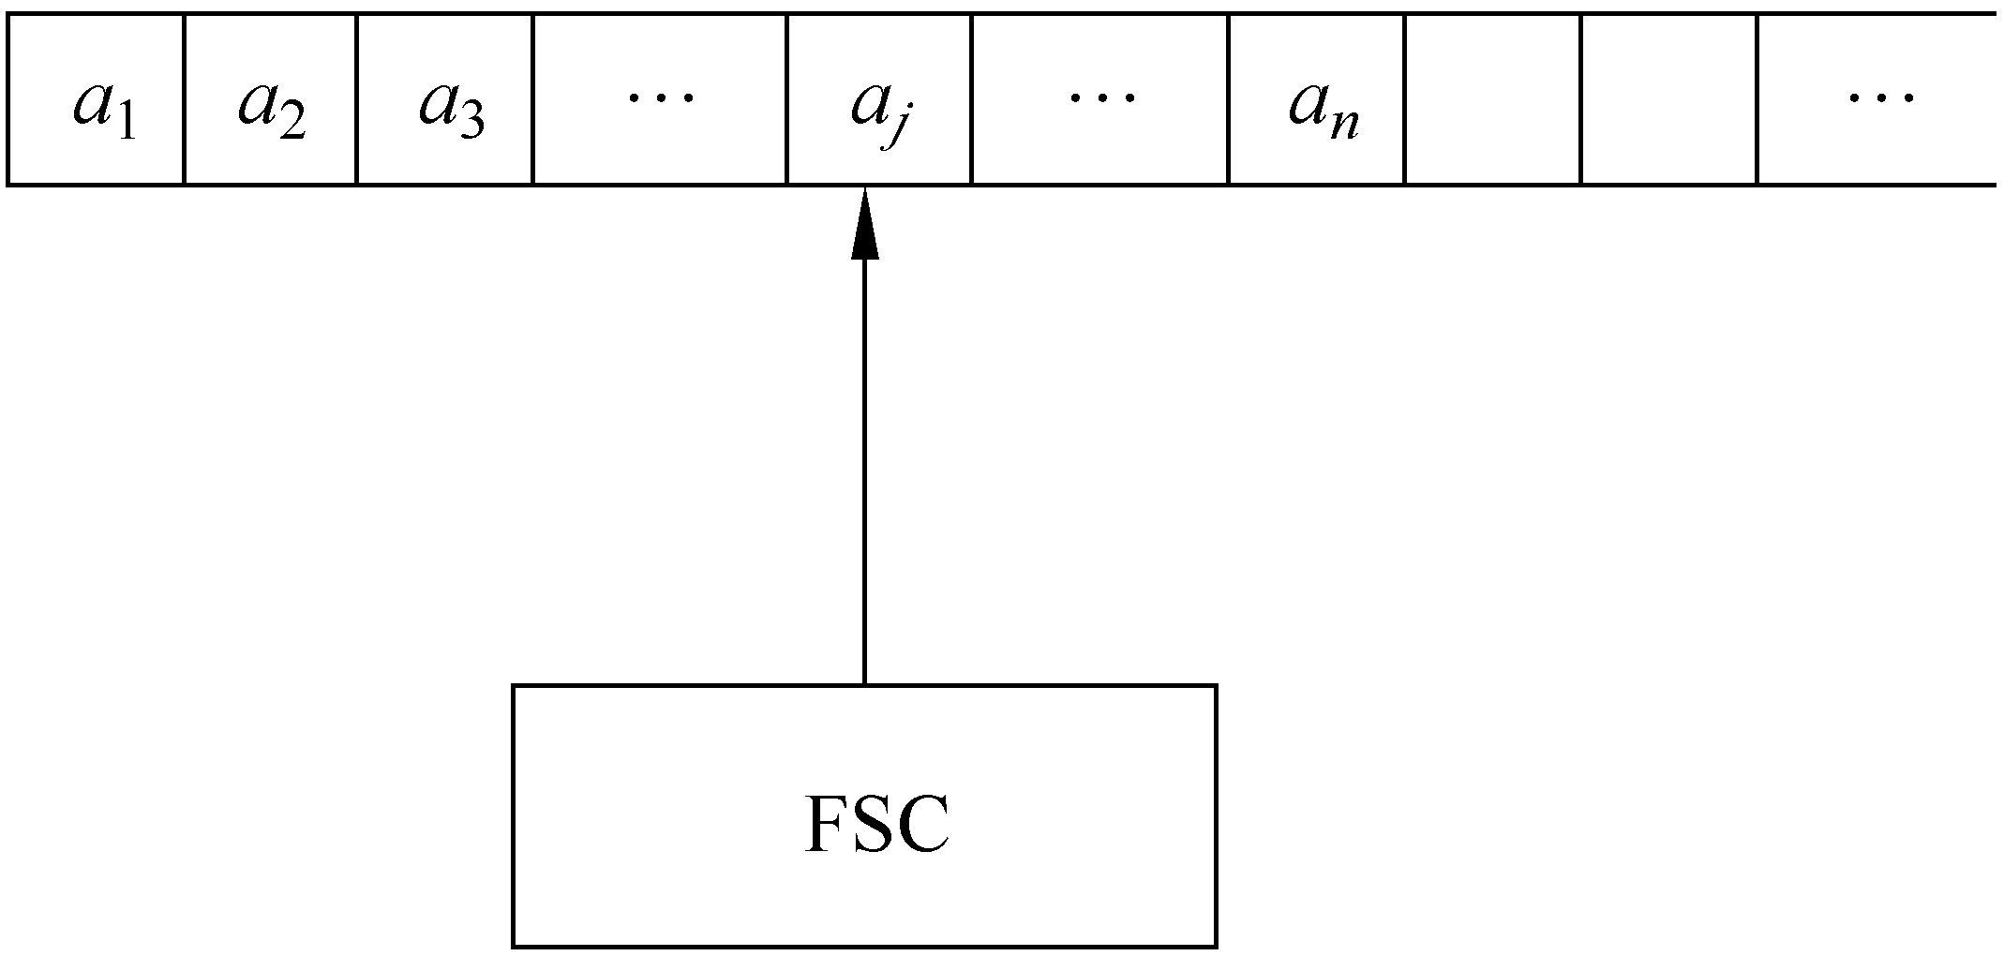
3.1 语言的识别
相应的物理模型
  一个右端无穷的输入带。
  一个有穷状态控制器(finite state control,FSC) 。
  一个读头。
系统的每一个动作由三个节拍构成：读入读头正注视的字符；根据当前状态和读入的字符改变有穷控制器的状态；将读头向右移动一格。

Slide 11
3.2有穷状态自动机
有穷状态自动机(finite automaton,FA)
M=(Q,∑,δ,q₀,F)
Q——状态的非空有穷集合。∀q∈Q,q称为M
的一个状态(state)。
∑——输入字母表(Input alphabet)。输入字符
串都是∑上的字符串。
q₀——q₀∈Q,是M的开始状态(initial state),也
可叫做初始状态或者启动状态。

Slide 12
3.2有穷状态自动机
δ——状态转移函数(transition function),有时
候又叫做状态转换函数或者移动函数。δ：
Q×∑→Q,对∀(q,a)∈Q×∑,δ(q,a)=p表示：
M在状态q读入字符a,将状态变成p,并将读头
向右移动一个带方格而指向输入字符串的下
一个字符。
F——F⊆Q,是M的终止状态(final state)集合。
∀q∈F,q称为M的终止状态,又称为接受状态
(accept state)。

Slide 13
3.2有穷状态自动机
有穷状态自动机的两种表示法：
– 状态转移表
– 状态转换图
例 3-1 下面是一个有穷状态自动机
M=({q₀,q₁,q₂,q₃},{0,1},{δ(q₀,0)= q₁,δ(q₁,0)= q₂,
δ(q₂,0)= q₃,δ(q₀,1)= q₀,δ(q₁,1)= q₀,
δ(q₂,1)= q₀,δ(q₃,0)= q₃,δ(q₃,1)= q₃},q₀,{q₃})

Slide 14
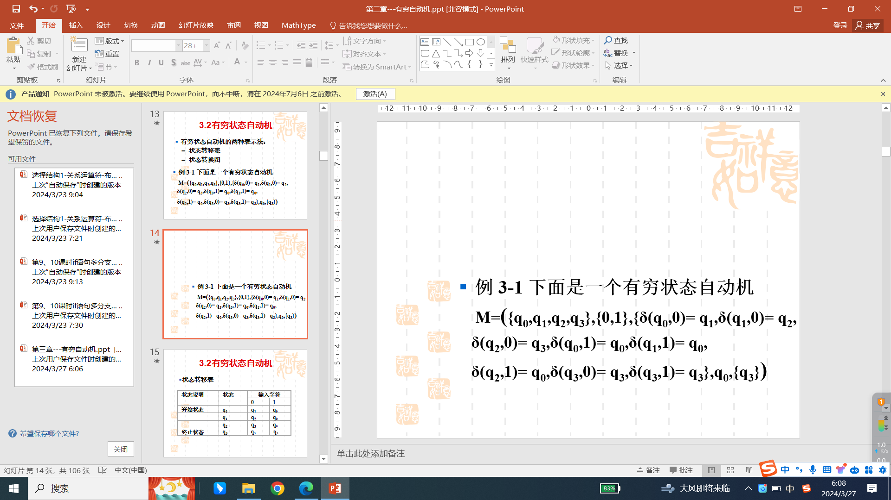
3.2有穷状态自动机
状态转移表
状态说明
状态
输入字符
0
1
开始状态
q₀
q₁
q₀
q₁
q₂
q₀
q₂
q₃
q₀
终止状态
q₃
q₃
q₃

Slide 15
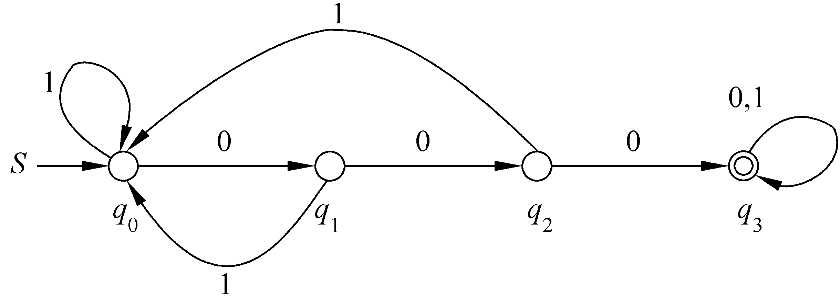
3.2有穷状态自动机
状态转移图

Slide 16
3.2有穷状态自动机
状态转移表
  状态转换表是一个二维表，左边第二列列出有穷状态自动机的所有状态，并在第一列中标出开始状态和终止状态，上边第一行列出所有的输入字符，中间的方格内是该行所对应状态下输入该列所对应字符后转换到的新状态。

Slide 17
3.2有穷状态自动机
状态转移图(transition diagram)
  ⑴q∈Q⇔q是该有向图中的一个顶点；
  ⑵δ(q,a)=p⇔图中有一条从顶点q到顶点p的标记为a的弧；
  ⑶q∈F⇔标记为q的顶点被用双层圈标出；
  ⑷用标有S的箭头指出M的开始状态。
状态转移图又可以叫做状态转换图。

Slide 18
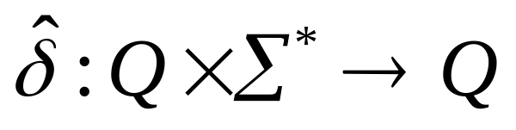
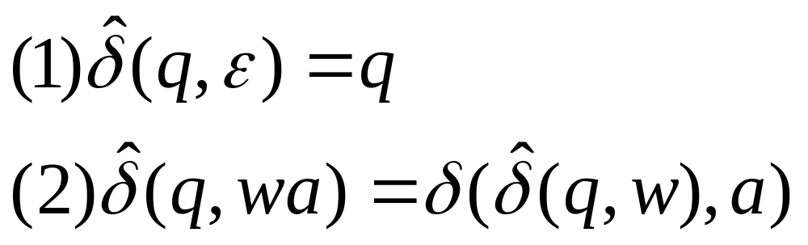
3.2有穷状态自动机
将δ扩充为
句子
对任意的q∈Q,w∈∑*,a∈∑,定义

Slide 19
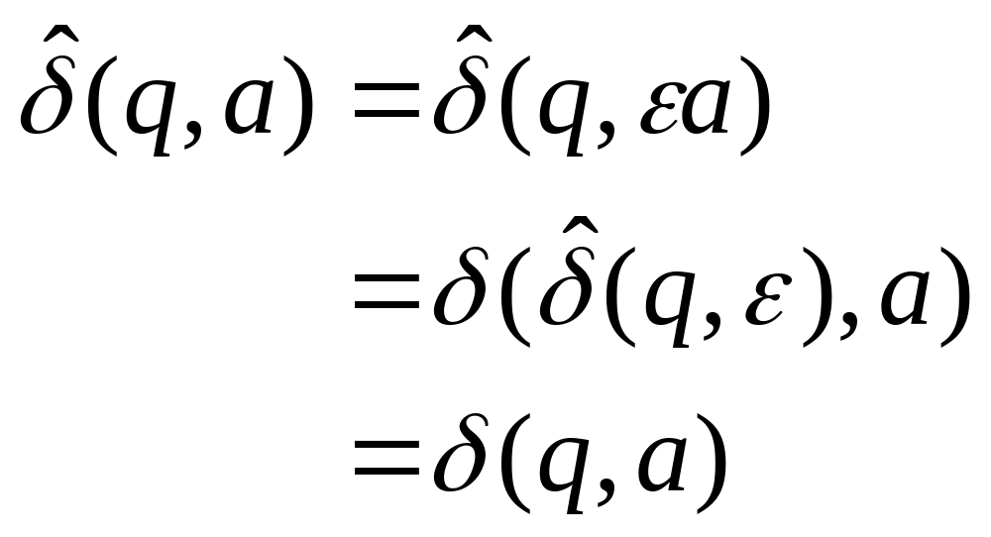

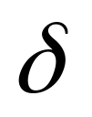
3.2有穷状态自动机
两值相同,不用区分这两个符号。将 简记

Slide 20
3.2有穷状态自动机
M接受(识别)的语言
  对于∀x∈∑* ,
  如果δ(q₀, x)∈F,则称x被M接受；
  如果δ(q₀,x)∉F,则称M不接受x。
  L(M) = {x| x∈∑*且δ(q₀,x)∈F}
  称为由M接受(识别)的语言
  L(M₁) = L(M₂) = {0^{2n}|n≥1}
如果L(M₁) = L(M₂),则称M₁与M₂等价。

Slide 21
3.2有穷状态自动机
确定的有穷状态自动机（DFA）
  对于任意的q∈Q, a∈∑,δ(q,a)均有确定的值,所以,将这种FA称为确定的有穷状态自动机(deterministic finite automaton,DFA)

Slide 22
3.2有穷状态自动机
例 3-2 构造一个DFA,它接受的语言为{x000y|x,y∈{0,1}*}
q₀——M的启动状态；
q₁——M读到了一个0,这个0可能是子串“000”的第1
个0；
q₂——M在q₁后紧接着又读到了一个0,这个0可能是
子串“000”的第2个0；
q₃——M在q₂后紧接着又读到了一个0,发现输入字符
串含有子串“000” ；因此,这个状态应该是终止状态。

Slide 23
3.2有穷状态自动机
δ(q₀,1)= q₀——M在q₀读到了一个1,它需要继
续在q₀ “等待”可能是子串“000”的第1个0的输入字符0；
δ(q₁,1)= q₀——M在刚刚读到了一个0后,读到
了一个1,表明在读入这个1之前所读入的0并不
是子串“000”的第1个0,因此,M需要重新回到
状态q₀,以寻找子串“000”的第1个0；

Slide 24
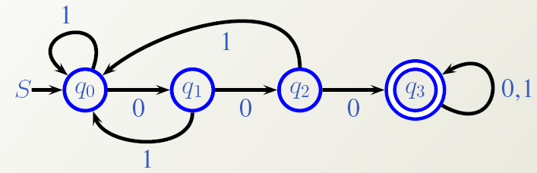
3.2有穷状态自动机
δ(q₂,1)= q₀——M在刚刚发现了00后,读到了一
个1,表明在读入这个1之前所读入的00并不是子
串“000”的前两个0,因此,M需要重新回到状态q₀
,以寻找子串“000”的第1个0；
δ(q₃,0)= q₃——M找到了子串“000”,只用读入
该串的剩余部分。
δ(q₃,1)= q₃——M找到了子串“000”,只用读入
该串的剩余部分。

Slide 25
3.2有穷状态自动机
例 3-3 构造一个DFA,它接受的语言为{x000|x∈{0,1}*}。
  状态q₀读到的0可能是输入字符串的最后三个0的第1个0；
  在状态q₁紧接着读到的0可能是输入字符串的最后三个0的第2个0；
  在状态q₂紧接着读到的0可能是输入字符串的最后三个0的第3个0；

Slide 26
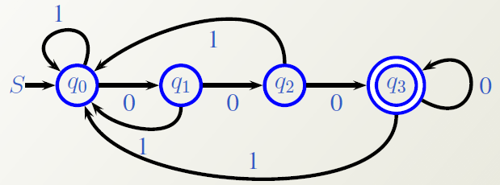
3.2有穷状态自动机
  在状态q₃紧接着读到的0也可能是输入字符串的最后三个0的第3个0；
  如果在状态q₁,q₂,q₃读到的是1,则要重新检查输入串是否以三个0结尾。

Slide 27
3.2有穷状态自动机
注意
⑴定义FA时,常常只给出FA相应的状态转移图即可。
⑵对于DFA来说,每个顶点的出度恰好等于输入字母表中所含的字符的个数。
⑶字符串x被FA M接受的充分必要条件是,在M的状态转移图中存在一条从开始状态到某一个终止状态的有向路,该有向路上从第1条边到最后一条边的标记依次并置而构成的字符串x。
⑷一个FA有且只能有一个初始状态；一个FA可以有多个的终止状态。

Slide 28
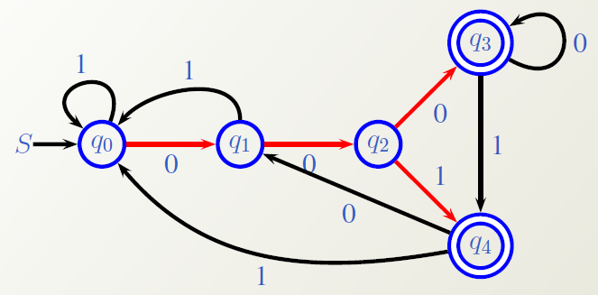
3.2有穷状态自动机
例 3-4 接受语言{x000|x∈{0,1}*}∪{x001|x∈{0,1}*}的FA

Slide 29
3.2有穷状态自动机
例 3-5 构造一个DFA,它接受的语言为{0^{n}1^{m}2^{k}|n,m,k≥1}。
q₀——M的启动状态；
q₁——M读到至少一个0,并等待读更多的0；
q₂——M读到至少一个0后,读到了至少一个1,
并等待读更多的1；
q₃——M读到至少一个0后跟至少一个1后,并
且接着读到了至少一个2。

Slide 30
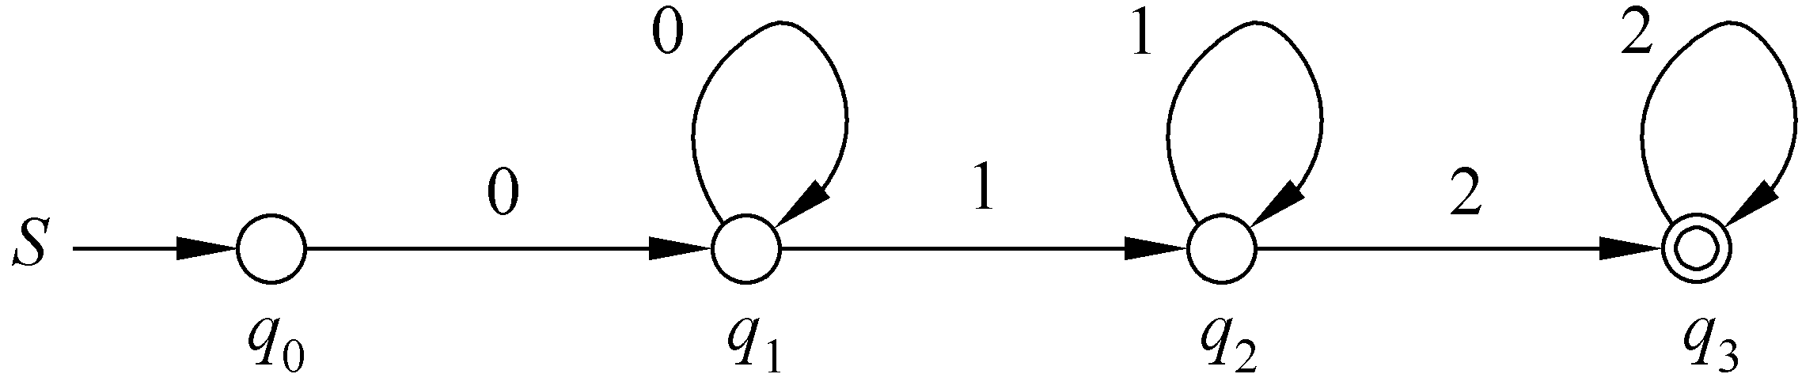
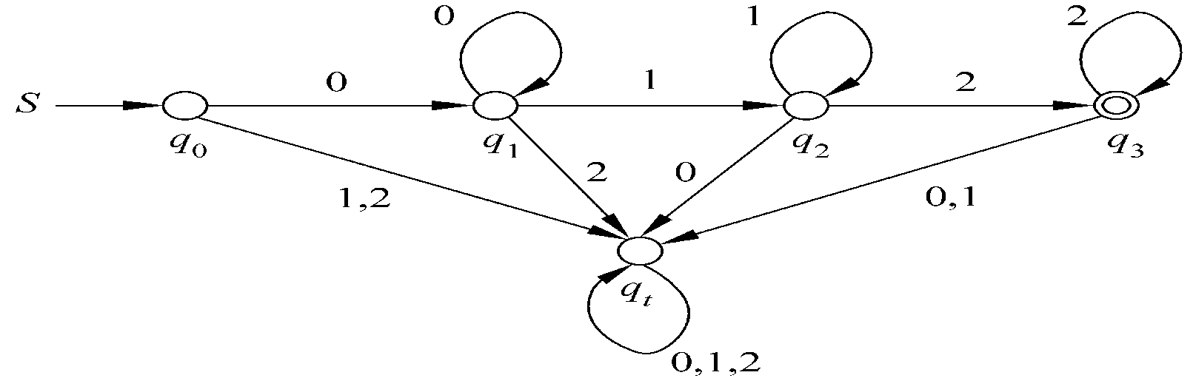
3.2有穷状态自动机
先设计“主体框架”
再补充细节

Slide 31
3.2有穷状态自动机
⑴当FA一旦进入状态q_{t},它就无法离开此状态。所以,q_{t}相当于一个陷阱状态(trap)。
⑵在构造一个识别给定语言的FA时,用画图的方式比较方便、直观。我们可以先根据语言的主要特征画出该FA的“主体框架”,然后再去考虑画出一些细节要求的内容。
⑶FA的状态具有一定的记忆功能：不同的状态对应于不同的情况,由于FA只有有穷个状态,所以,在识别一个语言的过程中,如果有无穷种情况需要记忆,我们肯定是无法构造出相应的FA的。如{0^{n}1^{n}|n≥1} 。
0^{n}1^{m}

Slide 32
3.2有穷状态自动机
例 3-6 构造一个DFA,它接受的语言为{x|x∈{0,1}*,且当把x看成二进制数时,x模3与0同余}。
q₀——对应除以3余数为0的x组成的等价类；
q₁——对应除以3余数为1的x组成的等价类；
q₂——对应除以3余数为2的x组成的等价类；
q_{s}——M的开始状态。

Slide 33
3.2有穷状态自动机
q_{s}——在此状态下读入0时,有x=0,所以应该进入状态q₀；读入1时,有x=1,所以应该进入状态q₁。即：δ(q_{s},0)= q₀；δ(q_{s},1)= q₁ 。

Slide 34
3.2有穷状态自动机
q₀——能引导M到达此状态的x除以3余0,所以有：x=3*n+0。
读入0时,引导M到达下一个状态的字符串为x0, x0=2*(3*n+0)=3*2*n+0。所以,δ(q₀,0)= q₀；
读入1时,M到达下一个状态的字符串为x1, x1=2*(3*n+0)+1=3*2*n+1。所以,δ(q₀,1)= q₁；

Slide 35
3.2有穷状态自动机
q₁——能引导M到达此状态的x除以3余1,所以有：x=3*n+1。
读入0时,引导M到达下一个状态的字符串为x0, x0=2*(3*n+1)=3*2*n+2。所以δ(q₁,0)= q₂；
读入1时,引导M到达下一个状态的字符串为x1, x1=2*(3*n+1)+1=3*2*n+2+1=3*(2*n+1)。所以δ(q₁,1)= q₀

Slide 36
3.2有穷状态自动机
q₂——能引导M到达此状态的x除以3余2,所以：x=3*n+2。
读入0时,引导M到达下一个状态的字符串为x0,x0=2*(3*n+2)=3*2*n+4=3*(2*n+1)+1。所以, δ(q₂,0)= q₁；
读入1时,引导M到达下一个状态的字符串为x1,x1=2*(3*n+2)+1=3*2*n+4+1=3*(2*n+1)+2。所以,δ(q₂,1)= q₂ 。

Slide 37
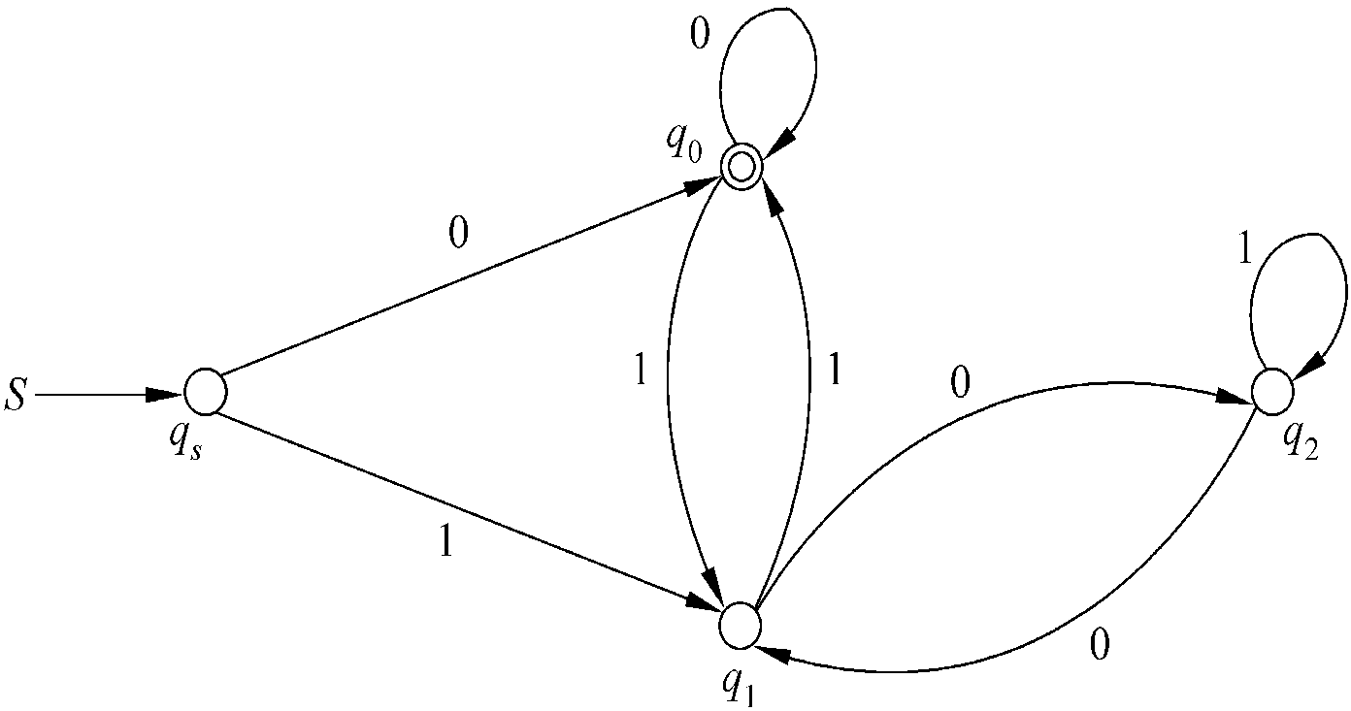
3.2有穷状态自动机
接受语言{x|x∈{0,1}*,且当把x看成二进制数时,x模3与0同余}的DFA如下：

Slide 38
3.2有穷状态自动机
即时描述(instantaneous description,ID ）
  x,y∈∑*,δ(q₀,x)=q, xqy称为M的一个即时描述,表示xy是M正在处理的一个字符串,x引导M从q₀启动并到达状态q,M当前正注视着y的首字符。
  即时描述转换
  如果xqay是M的一个即时描述,且δ(q,a)=p,则xqay ├_{M} xapy。

Slide 39
3.2有穷状态自动机
α├_{M}^{n} β：表示M从即时描述α经过n次移动到达即时描述β。
M存在即时描述α₁,α₂,……,α_{n-1},使得
α├_{M} α₁,α₁├_{M} α₂,…,α_{n-1}├_{M} β
当n=0时,有α=β。即α├_{M} ⁰ α。
α├_{M} ⁺ β：表示M从即时描述α经过至少1次移动到达即时描述β。
α├_{M} * β：表示M从即时描述α经过若干步移动到达即时描述β。

Slide 40
3.2有穷状态自动机
当意义清楚时,我们将符号├_{M}、├_{M}^{n}、├_{M}*、├_{M}⁺中的M省去,分别用├、├^{n}、├*、├⁺表示。

Slide 41
3.2有穷状态自动机
q₀1010010001├ 1q₀010010001
├ 10q₁10010001
├ 101q₀0010001
├ 1010q₁010001
├ 10100q₂10001
├ 101001q₀0001
├ 1010010q₁001
├ 10100100q₂01
├ 101001000q₃1
├ 1010010001q₀

Slide 42
3.2有穷状态自动机
能引导FA从开始状态q₀到达q的字符串集合为：
set(q)={x | x∈∑*,δ(q₀,x)=q}
set(q₀)={x | x∈∑*,x=ε或者x以1结尾，但不是001结尾}
set(q₁)={x | x∈∑*,x=0或者x以10结尾}
set(q₂)={x | x∈∑*,x=00或者x以100结尾}
set(q₃)={x | x∈∑*,x以000结尾}
set(q₄)={x | x∈∑*,x以001结尾}
这5个集合是两两互不相交，而且5个集合的并正好
是{0，1}*。

Slide 43
3.2有穷状态自动机
对于任意一个FA M=(Q,∑,δ,q₀,F)我们可以按照如下方式定义关系R_{M}：
对∀x,y∈∑*,xR_{M}y ⇔ ∃q∈Q,使得x∈set(q)和y∈set(q)同时成立。
按照这个定义所得到的关系实际上是∑*上的一个等价关系。利用这个关系,可以将∑*划分成不多于|Q|个等价类。

Slide 44
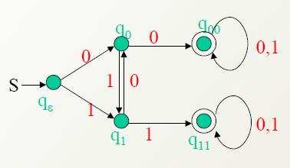
构造接受L={x|x∈{0,1}*,且x含有子串00或11}的DFA如下：

Slide 45
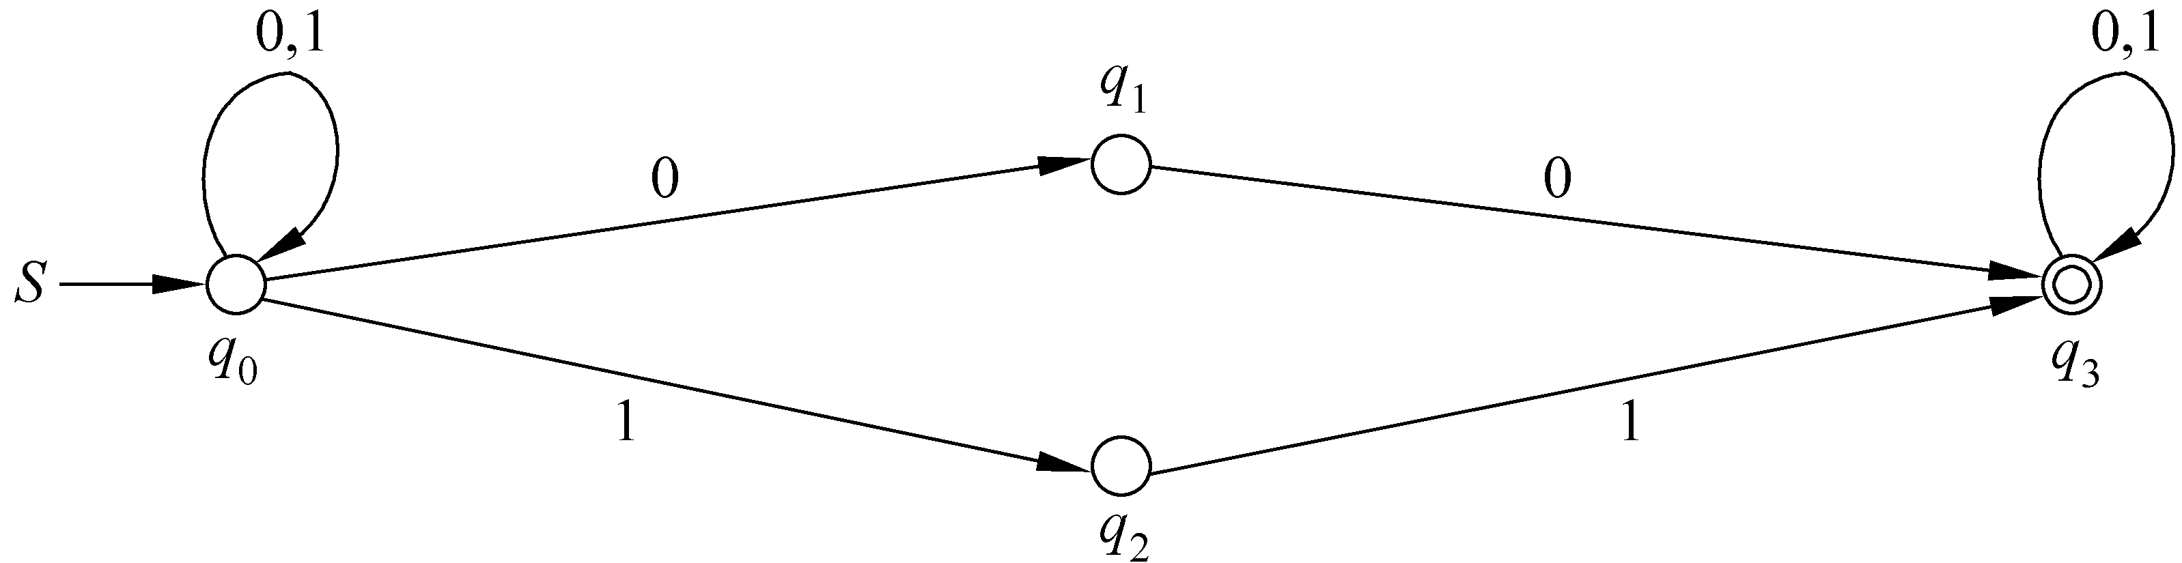
3.3 NFA
3.3.1 作为对DFA的修改
构造接受L={x|x∈{0,1}*,且x含有子串00或11}的FA如下：

Slide 46

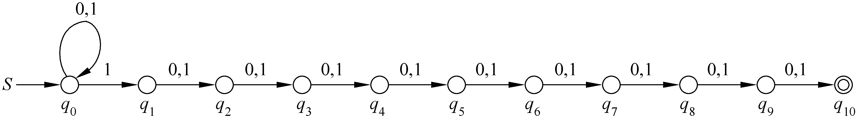
3.3.1 作为对DFA的修改
构造接受L={x|x∈{0,1}*,且x 的倒数第10个字符为1}的FA如下 ：

Slide 47
3.3.1 作为对DFA的修改
“FA”与DFA的区别在于：
⑴ 并不是对于所有的(q,a)∈Q×∑,δ(q,a)都有状态与它对应；
⑵ 并不是对于所有的(q,a)∈Q×∑,δ(q,a)只对应一个状态。
“FA”在任意时刻可以处于有穷多个状态。
“FA”具有“智能”。

Slide 48
3.3.2 NFA的形式定义
不确定的有穷状态自动机(non-deterministic finite automaton ,NFA)
M是一个五元组
M=(Q,∑,δ,q₀,F)
  Q、∑、q₀、F的意义同DFA。
  δ：Q×∑→2^{Q},对∀(q,a)∈Q×∑,δ(q,a)= {p₁,p₂,…,p_{m}}表示M在状态q读入字符a,可以选择地将状态变成p₁、或者p₂、…、或者p_{m} ,并将读头向右移动一个带方格而指向输入字符串的下一个字符。

Slide 49
3.3.2 NFA的形式定义
FA的状态转移图、FA的状态对应的等价类、FA的即时描述对NFA都有效。
接受{x|x∈{0,1}*,且x含有子串00或11}的FA对应的移动函数定义表。

Slide 50

3.3.2 NFA的形式定义
状态说明
状态
输入字符
0
1
启动状态
q₀
{q₀,q₁}
{ q₀,q₂}
q₁
{q₃}
Φ
q₂
Φ
{q₃}
终止状态
q₃
{q₃}
{q₃}

Slide 51
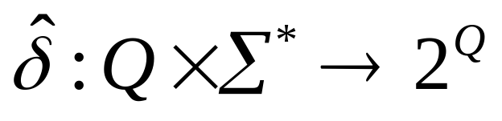
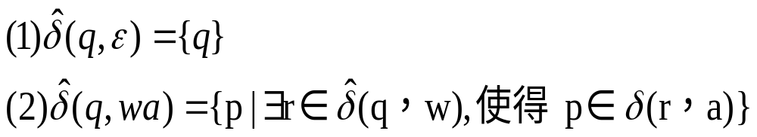
3.3.2 NFA的形式定义
将δ扩充为
对任意的q∈Q,w∈∑*,a∈∑,定义

Slide 52
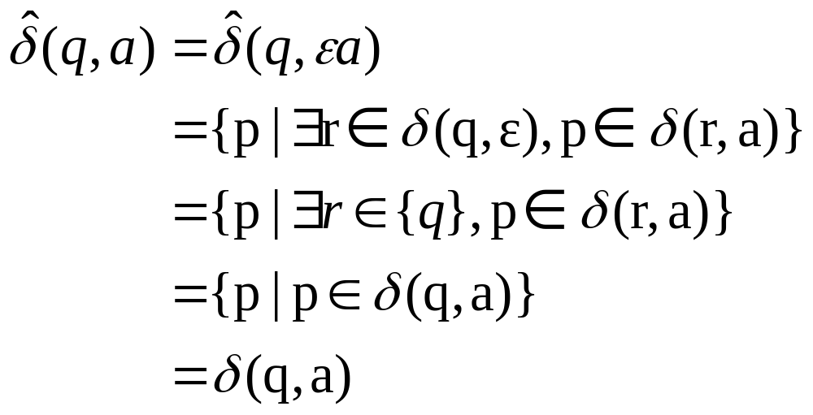
3.3.2 NFA的形式定义
和关于DFA的结论一样,两值相同,也不用区分这两个符号。

Slide 53
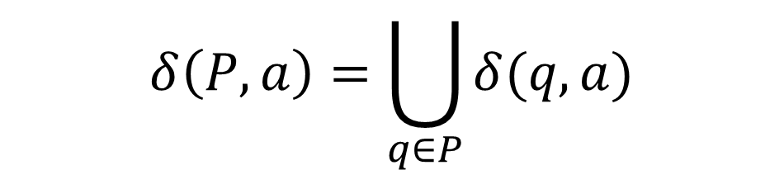
3.3.2 NFA的形式定义
进一步扩充δ的定义域：
δ：2^{Q}×∑→2^{Q}。对任意的P⊆Q, a∈∑

Slide 54
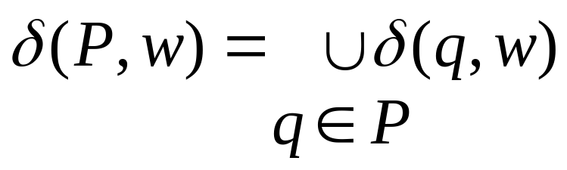
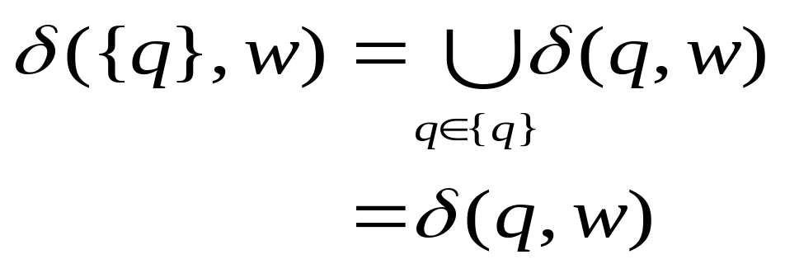
3.3.2 NFA的形式定义
进一步扩充δ的定义域：
δ：2^{Q}×∑*→2^{Q}。对任意的P⊆Q,w∈∑*
由于,对∀(q,w)∈Q×∑*

Slide 55
3.3.2 NFA的形式定义
M接受(识别)的语言
  对于∀x∈∑*,如果δ(q₀,x) ∩ F≠Φ,则称x被M接受,如果δ(q₀,x)∩F=Φ,则称M不接受x。
  L(M)={x| x∈∑*且δ(q₀,x) ∩ F≠Φ},称为由M接受(识别)的语言。

Slide 56
3.3.3 NFA与DFA等价
对于一个输入字符, NFA可以进入若干个状态,而DFA只能进入一个唯一的状态。
虽然从DFA看待问题的角度来说,NFA在某一时刻同时进入若干个状态,但是,这若干个状态合在一起的“总效果”相当于它处于这些状态对应的一个“综合状态”。因此,我们考虑让DFA用一个状态去对应NFA的一组状态。

Slide 57
3.3.3 NFA与DFA等价
NFA M₁=(Q,∑,δ₁,q₀,F₁)与
DFA M₂=(Q₂,∑,δ₂,q₀′,F₂)的对应关系：
  NFA从开始状态q₀启动,我们就让相应的DFA从状态[q₀]启动。所以q₀′=[ q₀]。
  对于NFA 的一个状态组{q₁,q₂,…,q_{n}},如果NFA在此状态组时读入字符a后可以进入状态组{p₁,p₂,…,p_{m}},则让相应的DFA在状态[q₁,q₂,…,q_{n}]读入字符a时,进入状态[p₁,p₂,…,p_{m}]。

Slide 58
3.3.3 NFA与DFA等价
定理 3-1 NFA与DFA等价。
证明：
(1)构造与M₁等价的DFA M₂ 。
  M₁=(Q,∑,δ₁,q₀,F₁)
  M₂=(Q₂,∑,δ₂,[q₀],F₂)
  Q₂=2^{Q}
  F₂={[p₁,p₂,…,p_{m}]|{p₁,p₂,…,p_{m}}⊆Q&{p₁,p₂,…,p_{m}}∩F₁≠Φ}

Slide 59
3.3.3 NFA与DFA等价
δ₂([q₁,q₂,…,q_{n}],a)=[p₁,p₂,…,p_{m}]
⇔δ₁({q₁,q₂,…,q_{n}},a)= {p₁,p₂,…,p_{m}}
(2)证明δ₁(q₀,x)= {p₁,p₂,…,p_{m}}
⇔δ₂([q₀],x)=[p₁,p₂,…,p_{m}]。
设x∈∑*,施归纳于|x|
x=ε,δ₁(q₀,ε)= {q₀},δ₂([q₀],ε)=[q₀]

Slide 60
3.3.3 NFA与DFA等价
设当|x|=n是结论成立。下面证明当|x|=n+1是结论也成立。不妨设x=wa,|w|=n,a∈∑
δ₁(q₀,wa)=δ₁(δ₁(q₀,w),a)
=δ₁({q₁,q₂,…,q_{n}},a)
={p₁,p₂,…,p_{m}}
由归纳假设,
δ₁(q₀,w)={q₁,q₂,…,q_{n}}⇔δ₂([q₀],w)=[q₁,q₂,…,q_{n}]

Slide 61
3.3.3 NFA与DFA等价
根据δ₂的定义,
δ₂([q₁,q₂,…,q_{n}],a)=[p₁,p₂,…,p_{m}] ⇔ δ₁({q₁,q₂,…,q_{n}},a)={p₁,p₂,…,p_{m}}
所以,
δ₂([q₀],wa)=δ₂(δ₂([q₀],w),a)
=δ₂([q₁,q₂,…,q_{n}],a)
=[p₁,p₂,…,p_{m}]

Slide 62
3.3.3 NFA与DFA等价
故,如果δ₁(q₀,wa)={p₁,p₂,…,p_{m}}则必有δ₂([q₀],wa)= [p₁,p₂,…,p_{m}]。
由上述推导可知,反向的推导也成立。这就是说,结论对|x|=n+1也成立。
由归纳法原理,结论对∀x∈∑*成立。

Slide 63
3.3.3 NFA与DFA等价
(3) 证明L(M₁)=L(M₂)
设x∈L(M₁),且δ₁(q₀,x)= {p₁,p₂,…,p_{m}},
从而δ₁(q₀,x)∩F₁≠Φ,
这就是说, {p₁,p₂,…,p_{m}}∩F₁≠Φ,
由F₂的定义,[p₁,p₂,…,p_{m}]∈F₂。

Slide 64
3.3.3 NFA与DFA等价
再由(2)知,
δ₂([q₀],x)=[p₁,p₂,…,p_{m}]
所以,x∈L(M₂)。故L(M₁) ⊆L(M₂)。
反过来推,可得L(M₂) ⊆ L(M₁)。
从而L(M₁)=L(M₂)得证。
综上所述,定理成立。

Slide 65
例 3-7 下图的NFA 对应的DFA的状态转移函数如表3-7所示。

Slide 66
表3-7 状态转移函数
状态说明
状态
输入字符
0
1
启动
√
[q₀]
[q₀,q₁]
[q₀,q₂]
[q₁]
[q₃]
[Φ]
[q₂]
[Φ]
[q₃]
终止
[q₃]
[q₃]
[q₃]
[q₀,q₁]
[q₀,q₁,q₃]
[q₀,q₂]
√
[q₀,q₂]
[q₀,q₁]
[q₀,q₂,q₃]
√
终止
[q₀,q₃]
[q₀,q₁,q₃]
[q₀,q₂,q₃]
[q₁,q₂]
[q₃]
[q₃]
终止
[q₁,q₃]
[q₃]
[q₃]
终止
[q₂,q₃]
[q₃]
[q₃]
[q₀,q₁,q₂]
[q₀,q₁,q₃]
[q₀,q₂,q₃]
终止
√
[q₀,q₁,q₃]
[q₀,q₁,q₃]
[q₀,q₂,q₃]
终止
√
[q₀,q₂,q₃]
[q₀,q₁,q₃]
[q₀,q₂,q₃]
终止
[q₁,q₂,q₃]
[q₃]
[q₃]
终止
[q₀,q₁,q₂,q₃]
[q₀,q₁,q₃]
[q₀,q₂,q₃]
[Φ]
[Φ]
[Φ]

Slide 67
3.3.3 NFA与DFA等价
不可达状态(inaccessible state)：不存在从[q₀]对应的顶点出发,到达该状态对应的顶点的路。我们称此状态从开始状态是不可达的。
表3-7中,所有标记“√”的状态是从开始状态可达的,其他是不可达的——无用的。

Slide 68
3.3.3 NFA与DFA等价
构造给定NFA等价的DFA步骤：
  把开始状态[q₀]填入表的状态列中；
  如果表中所列的状态列有未处理的,则任选一个未处理的状态[q₁,q₂,…,q_{n}],对∑中的每个字符a,计算δ([q₁,q₂,…,q_{n}],a),并填入相应的表项中；
  如果δ([q₁,q₂,…,q_{n}],a)在表的状态列未出现过,则将它填入表的状态列；
  如此重复下去,直到表的状态列中不存在未处理的状态。

Slide 69
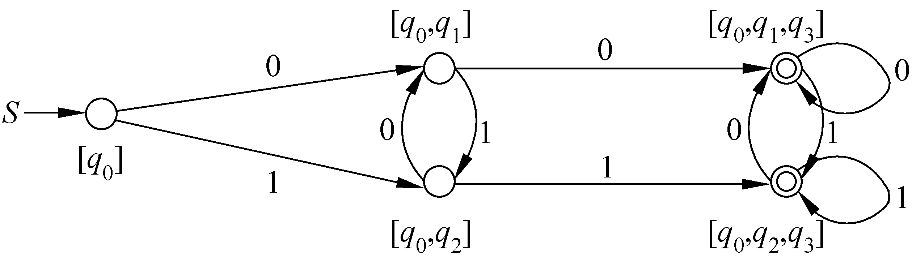
3.3.3 NFA与DFA等价
图 3-11 图3-9所示NFA的等价DFA

Slide 70
3.4 带空移动的有穷状态自动机
接受语言 {0^{n}1^{m}2^{k}|n,m,k≥1}的 DFA 。
NFA:

Slide 71
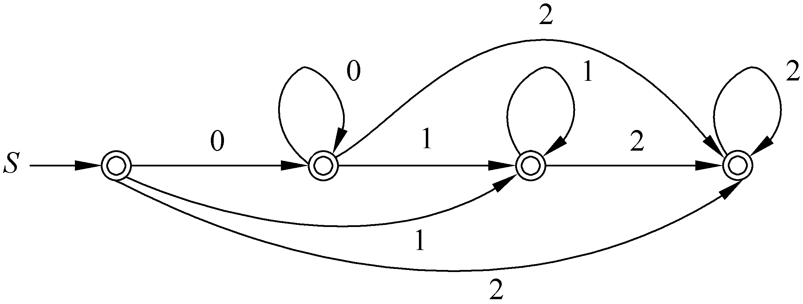
3.4 带空移动的有穷状态自动机
接受语言{0^{n}1^{m}2^{k}|n,m,k≥0}的NFA

Slide 72
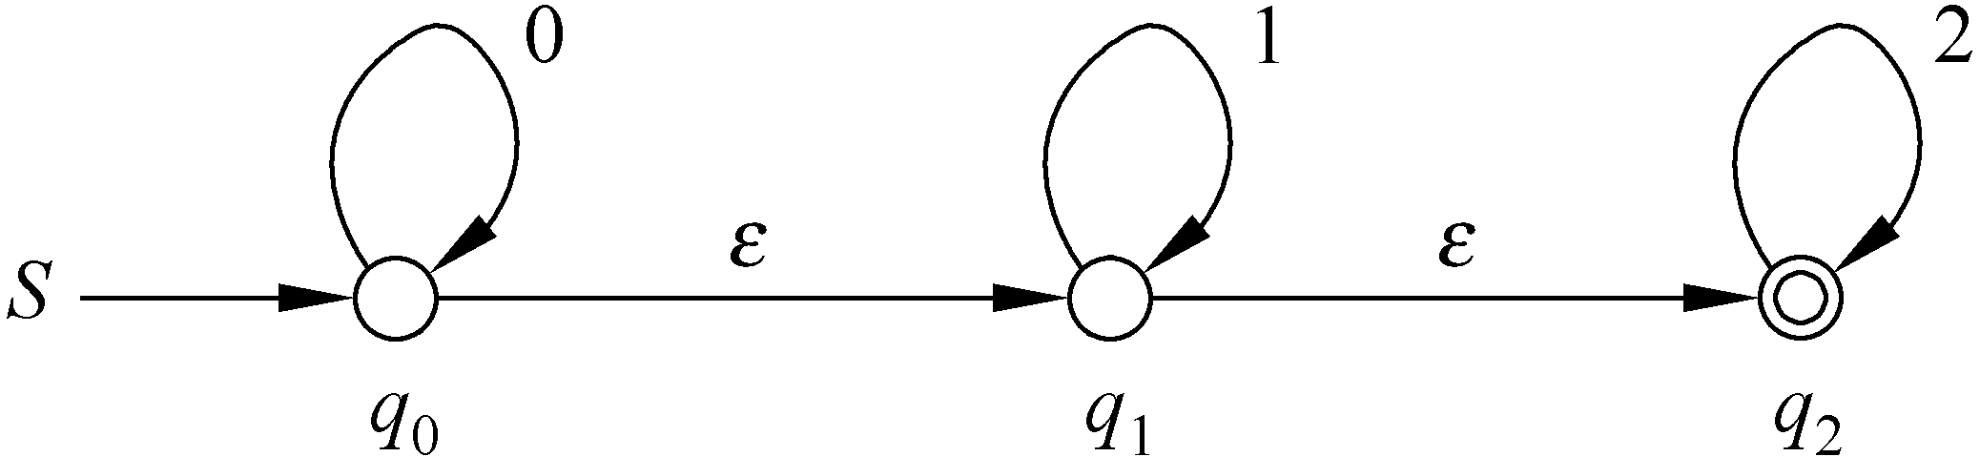
3.4 带空移动的有穷状态自动机
接受语言{0^{n}1^{m}2^{k}|n,m,k≥0}的NFA是否可以构造成下图所示的“ε-NFA ”？
其构造显然比NFA更容易。当然还希望它们是等价的。

Slide 73
3.4 带空移动的有穷状态自动机
带空移动的不确定的有穷状态自动机(non-deterministic finite automaton with ε-moves, ε-NFA)
M=(Q,∑,δ,q₀,F),Q、∑、q₀、F的意义同DFA。
δ：Q×(∑∪{ε})→2^{Q}

Slide 74
3.4 带空移动的有穷状态自动机
非空移动
  ∀(q,a)∈Q×∑
  δ(q,a)= {p₁,p₂,…,p_{m}}
  表示M在状态q读入字符a,可以选择地将状态变成p₁、p₂、…或者p_{m} ,并将读头向右移动一个带方格而指向输入字符串的下一个字符。

Slide 75
3.4 带空移动的有穷状态自动机
空移动
  ∀q∈Q
  δ(q,ε)= {p₁,p₂,…,p_{m}}
  表示M在状态q不读入任何字符,可以选择地将状态变成p₁、p₂、…或者p_{m} 。读头不动。

Slide 76
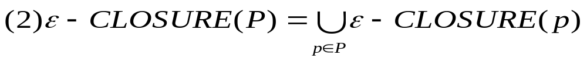
3.4 带空移动的有穷状态自动机
进一步扩充δ的定义域：
对任意的P⊆Q, q∈Q, w∈∑*, a∈∑。
⑴ ε-CLOSURE(q)={p|从q到p有一条标记为ε的路}

Slide 77
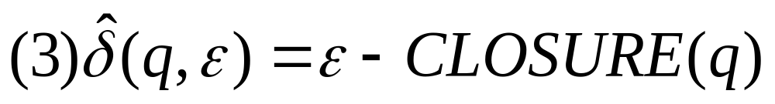
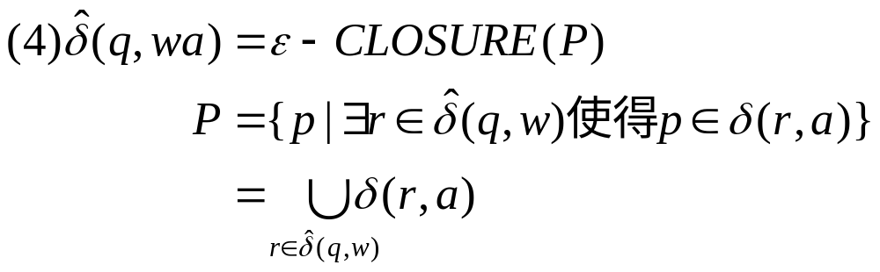
3.4 带空移动的有穷状态自动机

Slide 78
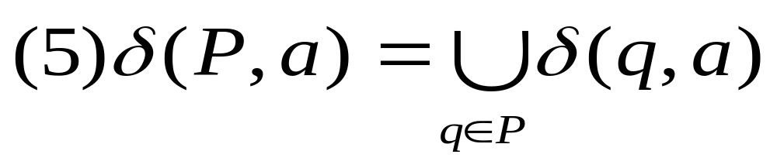
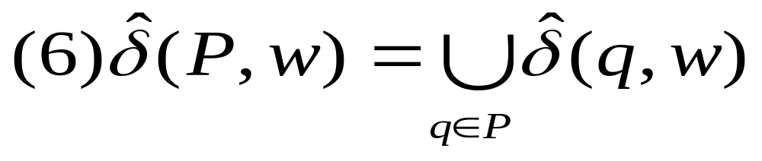
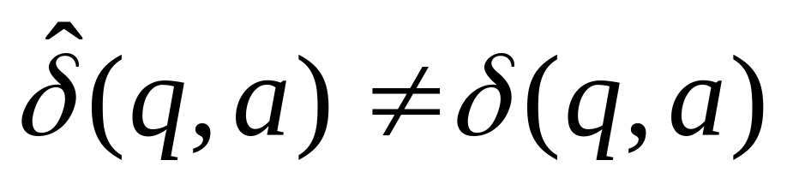
3.4 带空移动的有穷状态自动机
进一步扩展移动函数：2 ^{Q}×∑→2^{Q}
对任意(P, a)∈2 ^{Q}×∑
进一步扩展移动函数：2 ^{Q}×∑*→2^{Q}
在ε-NFA中, 对任意a∈∑, q∈Q,
需要严格区分。

Slide 79
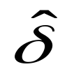
图3-14 所示ε-NFA
状态
δ
ε
0
1
2
ε
0
1
2
q₀
{q₀,q₁,q₂}
{q₀,q₁,q₂}
{q₁,q₂}
{q₂}
{ q₁}
{ q₀}
Φ
Φ
q₁
{q₁,q₂}
Φ
{q₁,q₂}
{q₂}
{ q₂}
Φ
{ q₁}
Φ
q₂
Φ
Φ
Φ
{ q₂}
{q₂}
Φ
Φ
{q₂}

Slide 80
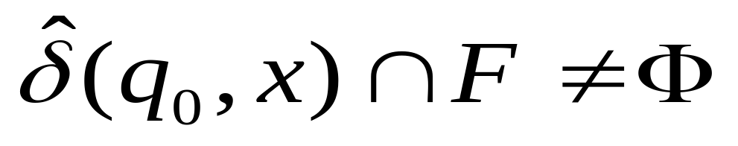
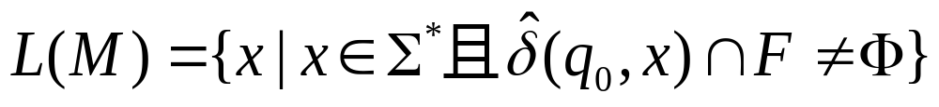
3.4 带空移动的有穷状态自动机
M接受(识别)的语言
对于∀x∈∑*,仅当
时,称x被M接受。

Slide 81
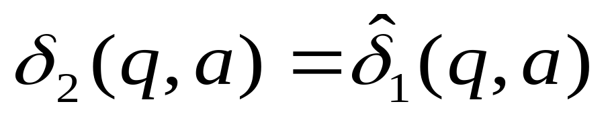
3.4 带空移动的有穷状态自动机
定理 3-2 ε-NFA与NFA等价。
证明：设有ε-NFA M₁=(Q,∑,δ₁,q₀,F)
(1) 构造与之等价的NFA M₂ 。
取NFA M₂=(Q,∑,δ₂,q₀,F₂)
F∪{q₀} 如果F ∩ ε-CLOSURE(q₀) ≠ Φ
F₂=
F 如果F ∩ ε-CLOSURE(q₀) = Φ

Slide 82
3.4 带空移动的有穷状态自动机
例3-4 求与接受语言{0^{n}1^{m}2^{k}|n,m,k≥0}的ε- NFA等价的NFA。
ε-NFA
状态
0
1
2
q₀
{q₀,q₁,q₂}
{q₁,q₂}
{q₂}
q₁
Φ
{q₁,q₂}
{q₂}
q₂
Φ
Φ
{q₂}

Slide 83
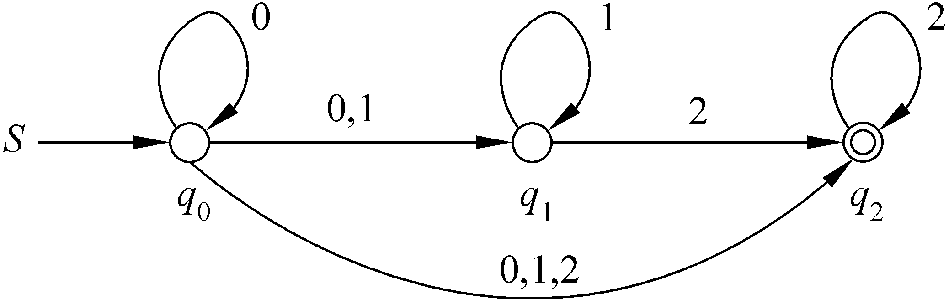
状态
0
1
2
q₀
{q₀,q₁,q₂}
{q₁,q₂}
{q₂}
q₁
Φ
{q₁,q₂}
{q₂}
q₂
Φ
Φ
{q₂}
NFA
1，

Slide 84
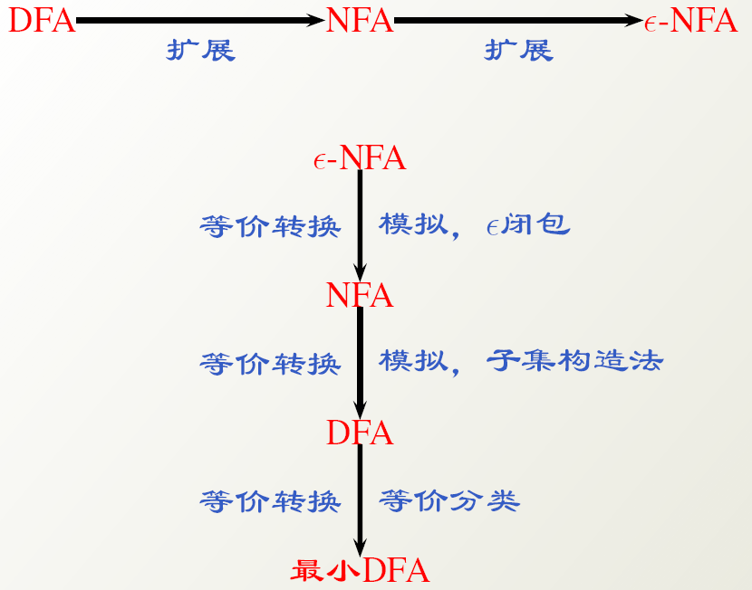

Slide 85
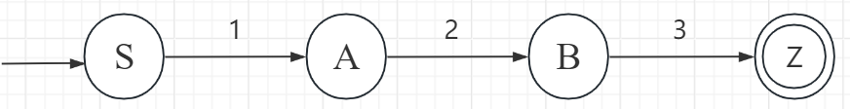
G
S → 1A
A → 2B
B → 3
推导：
S => 1A => 12B => 123
FA
δ(S , 1) = { A }
δ(A , 2) = { B }
δ(B , 3) = { Z }
识别：

Slide 86
3.5 FA是正则语言的识别器
3.5.1 FA与右线性文法
DFA M=(Q,∑,δ,q₀,F),处理句子a₁a₂…a_{n}的特性。
⑴M按照句子a₁a₂…a_{n}中字符的出现顺序,从开始状态q₀开始,依次处理字符a₁、a₂、…、a_{n}, 在这个处理过程中, 每处理一的字符进入一个状态, 最后停止在某个终止状态。

Slide 87
3.5.1 FA与右线性文法
⑵它每次处理且仅处理一个字符：第i步处理输入字符a_{i。}
⑶对应于使用δ(q,a)=p的状态转移函数的处理,相当于是在状态q完成对a的处理,然后由p接下去实现对后续字符的处理。
⑷当δ(q,a)=p∈F,且a是输入串的最后一个字符时,M完成对此输入串的处理。

Slide 88
3.5.1 FA与右线性文法
文法产生句子的过程如下：
A₀⇒ a₁A₁ 对应产生式A₀→ a₁A₁
⇒ a₁a₂A₂ 对应产生式A₁→ a₂A₂
…
⇒ a₁a₂…a_{n-1}A_{n-1} 对应产生式A_{n-2}→ a_{n-1}A_{n-1}
⇒ a₁a₂…a_{n-1}a_{n} 对应产生式A_{n-1}→ a_{n}

Slide 89
3.5.1 FA与右线性文法
FA识别句子过程如下：
q₀ a₁a₂…a_{n-1}a_{n}
├a₁q₁ a₂…a_{n-1}a_{n} 对应δ(q₀,a₁)=q₁
├a₁a₂q₂…a_{n-1}a_{n} 对应δ(q₁,a₂)=q₂
……
├a₁a₂…a_{n-1}q_{n-1}a_{n} 对应δ(q_{n-2},a_{n-1})=q_{n-1}
├a₁a₂…a_{n-1}a_{n}q_{n} 对应δ(q_{n-1},a_{n})=q_{n}
其中q_{n}为M的终止状态。考虑根据a₁、a₂、…、a_{n},让A₀与q₀对应、A₁与q₁对应、A₂与q₂对应、…、A_{n-2}与q_{n-2}对应、A_{n-1}与q_{n-1}对应。这样,就有希望得到满足定理2-4-1的正则文法的推导与DFA的互相模拟的方式。

Slide 90
3.5.1 FA与右线性文法
定理 3-3 FA接受的语言是正则语言。
证明：
(1) 构造
基本思想是让RG的派生对应DFA的移动。
设DFA M=(Q,∑,δ,q₀,F),
取右线性文法 G=(Q,∑,P,q₀),
P={q→ap|δ(q,a)=p}∪{q→a|δ(q,a)=p∈F}

Slide 91
3.5.1 FA与右线性文法
例 3-9 与DFA等价的正则文法
q_{s}→0|0q₀|1q₁
q₀→0|0q₀|1q₁
q₁→0q₂|1|1q₀
q₂→0q₁|1q₂

Slide 92

3.5.1 FA与右线性文法
例 3-10 与DFA等价的正则文法
q₀→0q₁|1q_{t}|2q_{t}
q₁→0q₁|1q₂|2q_{t}
q₂→0q_{t}|1q₂|2q₃|2
q₃→0q_{t}|1q_{t}|2q₃|2
q_{t}→ 0q_{t}|1q_{t}|2q_{t}
q_{t}一旦在句型中出现就永远无法消
去，所以不可能产生句子，也就是
qt对语言没有贡献，可以删除。那
么，文法简化为：
– q₀→0q₁
– q₁→0q₁|1q₂
– q₂→1q₂|2q₃|2
– q₃→2q₃|2

Slide 93
3.5.1 FA与右线性文法
定理3-4 正则语言可以由FA接受。
证明：
（1）构造。
基本思想：让FA模拟RG的派生。
设G=(V,T,P,S),且ε∉L(G),
取FA M=( V∪{Z},T,δ,S,{Z}),Z∉V。

Slide 94
3.5.1 FA与右线性文法
对∀(A, a)∈V×T
{B|A→aB∈P}∪{Z} 如果A→a∈P
δ(A,a)=
{B|A→aB∈P} 如果A→a∉P
用B∈δ(A, a)与产生式A→aB对应
用Z∈δ(A, a)与产生式A→a对应。

Slide 95
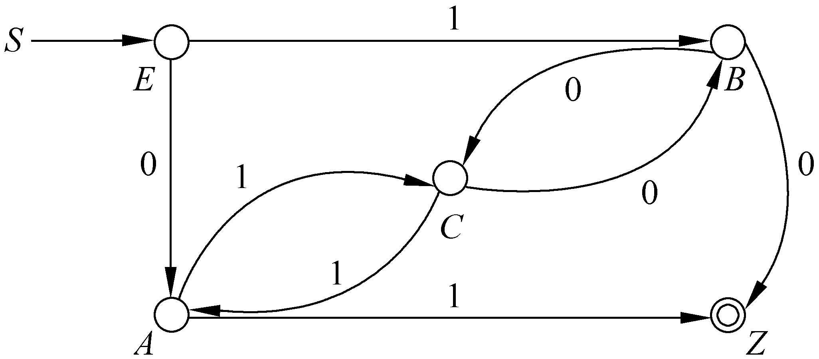
例 3-10 构造与所给正则文法等价的FA：
G₁：E→0A|1B
A→1|1C
B→0|0C
C→0B|1A
NFA：
δ(E,0)={A} 对应E→0A
δ(E,1)={B} 对应E→1B
δ(A,1)={Z,C} 对应A→1|1C
δ(B,0)={Z,C} 对应B→0|0C
δ(C,0)={B} 对应C→0B
δ(C,1)={A} 对应C→1A
Z为新加入的终止状态

Slide 96
3.5.1 FA与右线性文法
推论3-1 FA与正则文法等价。
证明：根据定理3-3和定理3-4即可得到。

Slide 97
3.5.1 FA与左线性文法
左线性文法，按照推导来说,句子a₁a₂…a_{n-1}a_{n}中的字符被推导出的先后顺序正好与它们在句子中出现的顺序相反；而按照归约来看,它们被归约成语法变量的顺序则正好与它们在句子中出现的顺序相同：a₁,a₂,…,a_{n-1},a_{n}。可见,归约过程与FA处理句子字符的顺序是一致的,所以可考虑依照“归约”来研究FA的构造。
S → A3
A → B2
B → 1
推导：
S => A3 => B23 => 123
归约：
123 <= B23 <= A3 <= S

Slide 98
左线性文法G：E → A0|B1
A → 1|C1
B → 0|C0
C → B0|A1
• 左线性文法的归约过程中，处理字符的顺序正好是字符在句子中出现的顺序。G对句子1101的归约过程如下：
– 1101⇐A101 使用产生式A→1
– ⇐C01 使用产生式C→A1
– ⇐B1 使用产生式B→C0
– ⇐E 使用产生式E→B1
• 与FA的关系：
– G中形如A→Ba的产生式对应于FA的状态转移δ(B,a)=A；
– G中形如A→a的产生式对应于FA的状态转移δ(Z,a)=A，Z是
新引入的开始状态；
– G的开始符号对应于FA的终止状态。

Slide 99
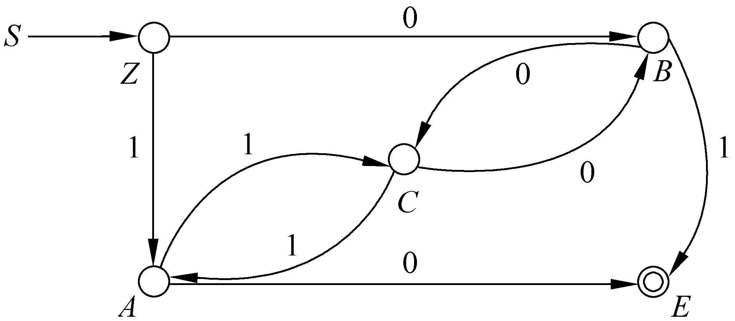
3.5.1 FA与左线性文法
NFA：
例如：对文法
G₂：E→A0|B1
A→1|C1
B→0|C0
C→B0|A1
对应
δ(A,0)={E}
δ(B,1)={E}
δ(Z,1)={A}
δ(C,1)={A}
δ(Z,0)={B}
δ(C,0)={B}
δ(B,0)={C}
δ(A,1)={C}
Z为新加入的开始状态

Slide 100
3.5.1 FA与左线性文法
(1)构造产生式
如果δ(A,a)={B}, 则有产生式B→Aa；
如果δ(A,a)={B},且A是开始状态,则有产生式B→a。
(2)开始符号。可依照下面的规则进行：
如果FA只有一个终止状态，那么该状态对应的变量就是开始符号。
如果FA有多个终止状态，那么需要添加一个新符号Z作为开始符号，并加入相应产生式，使S能完成所有终止符号的作用。例如，E为一个终止状态，且有产生式E→Aa，那么要加入产生式Z→Aa。

Slide 101
3.5.1 FA与左线性文法
DFA (的状态转移图)作如下“预处理”：
⑴ 删除DFA的陷阱状态(包括与之相关的弧)；
⑵ 在图中加一个识别状态Z；
⑶ “复制”一条原来到达终止状态的弧,使它从原来的起点出发,到达新添加的识别状态。

Slide 102
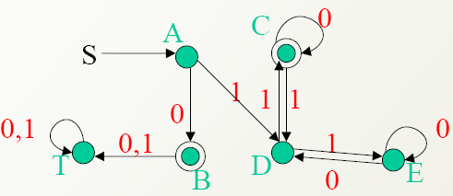
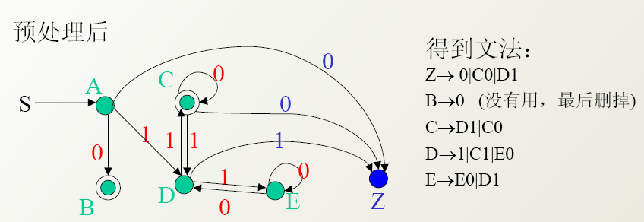

Slide 103
3.5.1 FA与左线性文法
定理3-5 左线性文法与FA等价。

Slide 104
3.7 小结
本章讨论正则语言的识别器——FA。包括DFA、NFA、ε-NFA。RG与FA的等价性。
⑴FA M是一个五元组,M=(Q,∑,δ,q₀,F),它 可以用状态转移图表示。
⑵M接受的语言为{x | x∈∑*且 δ(q,x)∈F}。如果L(M₁)=L(M₂),则称M₁与M₂等价。
⑶FA的状态具有有穷的存储功能。这一特性可以用来构造接受一个给定语言的FA。

Slide 105
3.7 小结
⑷ NFA允许M在一个状态下读入一个字符时选择地进入某一个状态,对于∀x∈∑*,如果δ(q₀,x)∩F≠Φ,则称x被M接受,如果δ(q₀,x)∩F=Φ,则称M不接受x。M接受的语言L(M)={x| x∈∑*且δ(q₀,x) ∩ F≠Φ}。

Slide 106
3.7 小结
⑸ε-NFA是在NFA的基础上,允许直接根据当前状态变换到新的状态而不考虑输入带上的符号。对∀q∈Q,δ(q,ε)= {p₁,p₂,…,p_{m}}表示M在状态q不读入任何字符,可以选择地将状态变成p₁、p₂、…或者p_{m}。这叫做M在状态q做一个空移动。
⑹NFA与DFA等价,ε-NFA与NFA等价,统称它们为FA。

Slide 107
3.7 小结
⑺根据需要,可以在FA中设置一种特殊的状态——陷阱状态。但是,不可达状态却是应该无条件地删除的。
⑻FA是正则语言的识别模型。分别按照对推导和归约的模拟,可以证明FA和左线性文法、右线性文法等价。

